Slide 1







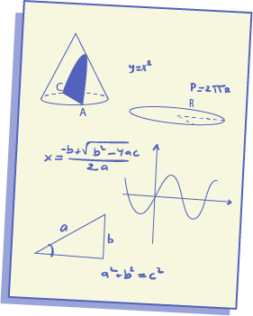



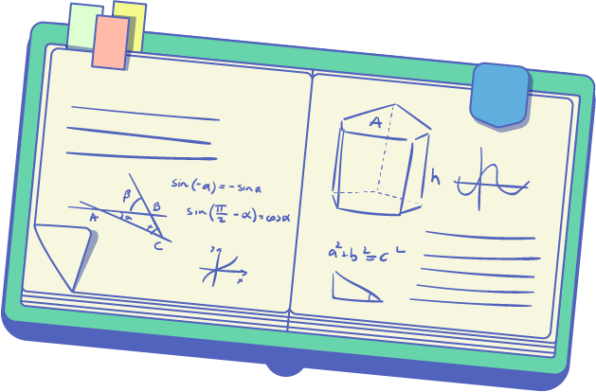









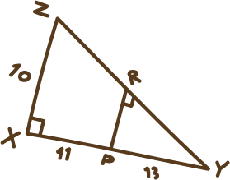
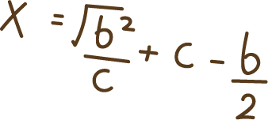


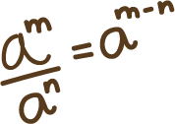


ADD YOUR SUBTITLE HERE

Slide 2

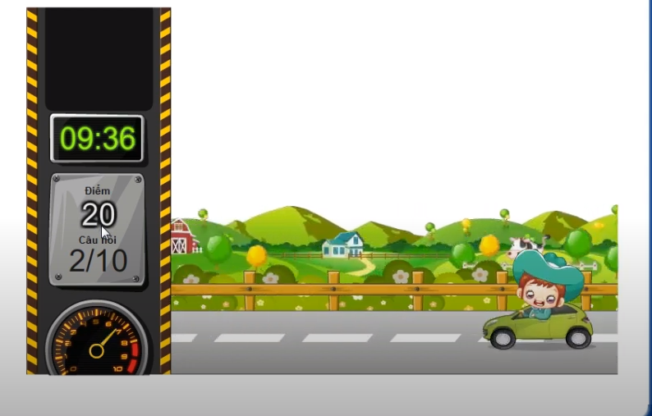

ĐUA XE
HƯỚNG DẪN
Thầy cô kích chuột vào màn hình để bắt đầu trò chơi.
Kích chuột màn hình để hiện câu hỏi và các đáp án dạng trắc nghiệm.
Kích chuột vào mũi tên để xe vượt chướng ngai vật đi tiếp.
Kích chuột vào màn hình để tới câu hỏi hoặc slide tiếp theo.
5 chướng ngại vật

Slide 3
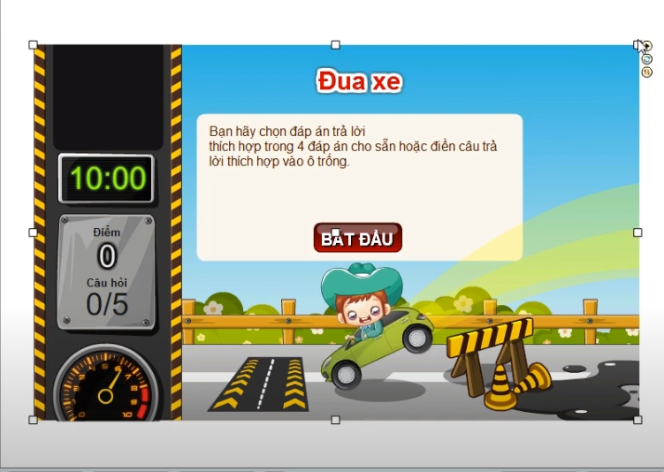

Em hãy chọn đáp án đúng để chiếc xe có thể vượt qua chướng ngại vật và về đích nhanh nhất nhé!

Slide 4



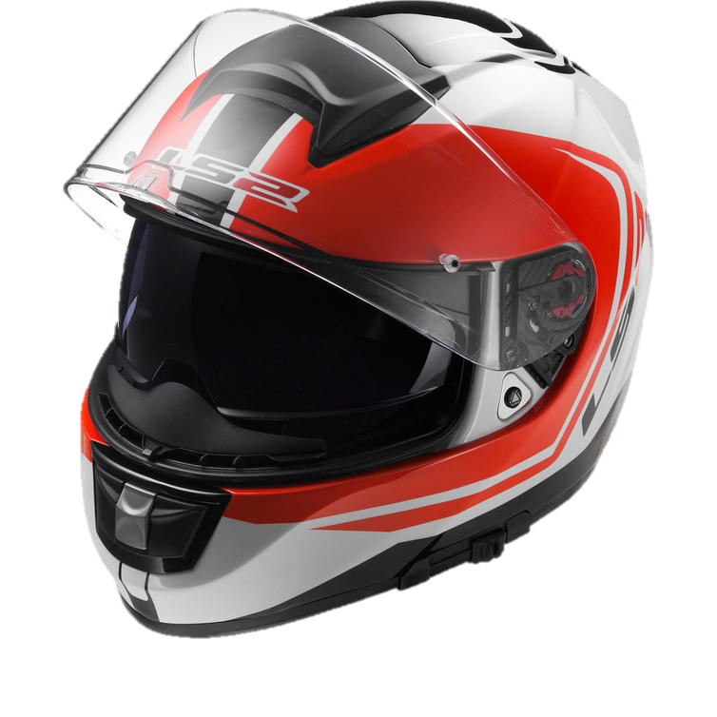

54 + 18 = ?
A. 72
C. 71
B. 62
D. 63
Kíttt….
Notes:
Bấm mũi tên để hiện cầu đi qua chướng ngại vật

Slide 5
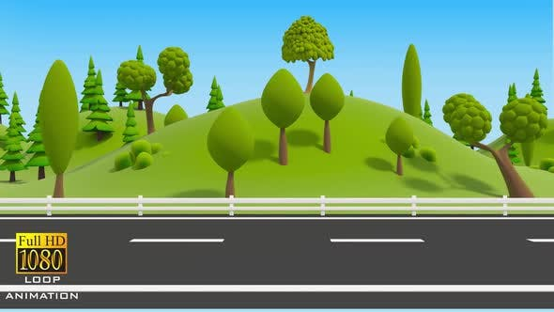

65 – 36 = ?
A. 39
C. 31
B. 28
D. 29
Kíttt….
Notes:
Bấm mũi tên để hiện cầu đi qua chướng ngại vật

Slide 6


7 + 26 = ?
A. 93
C. 23
B. 33
D. 96
Kíttt….
Notes:
Bấm mũi tên để hiện cầu đi qua chướng ngại vật

Slide 7

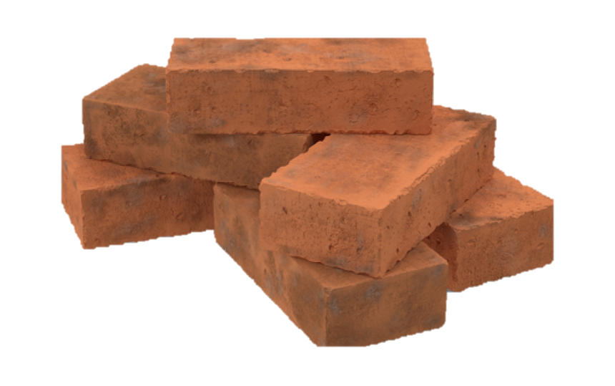
100 – 9 = ?
A. 81
C. 91
B. 89
D. 99
Kíttt….
Notes:
Bấm mũi tên để hiện cầu đi qua chướng ngại vật

Slide 8

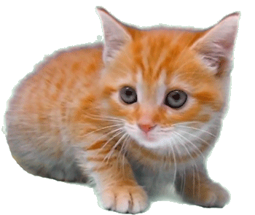
45 – 5 ... 45 – 9
A. <
B. =
C. >
Kíttt….
Notes:
Bấm mũi tên để hiện cầu đi qua chướng ngại vật

Slide 9



Cảm ơn các bạn rất nhiều!

Slide 10


Thứ … ngày … tháng … năm ….
TOÁN
(Tiết 3)

Slide 11

ADD YOUR SUBTITLE HERE

Slide 12



Slide 13




Tổng của 64 và 26 là:
90
80
38

Slide 15

Hiệu của 71 và 18 là:
89
63
53

Slide 16


Slide 17
Kết quả tính : 34 + 9 – 27 là:
43
26
16

Slide 19
Kết quả tính: 53 – 5 + 45 là
83
93
48

Slide 21




Slide 22
Bài 2. Tìm chữ số thích hợp.
2 7
3
8 1
9
+
+
-
3
5
4 6
6
2
7
3
7 5
5
6

Slide 23
Bài 3. > , < , =
85 - 56
20
49 + 33
91
<
<
54 + 37
=
37 + 54
72 - 27
>
72 - 30

Slide 24
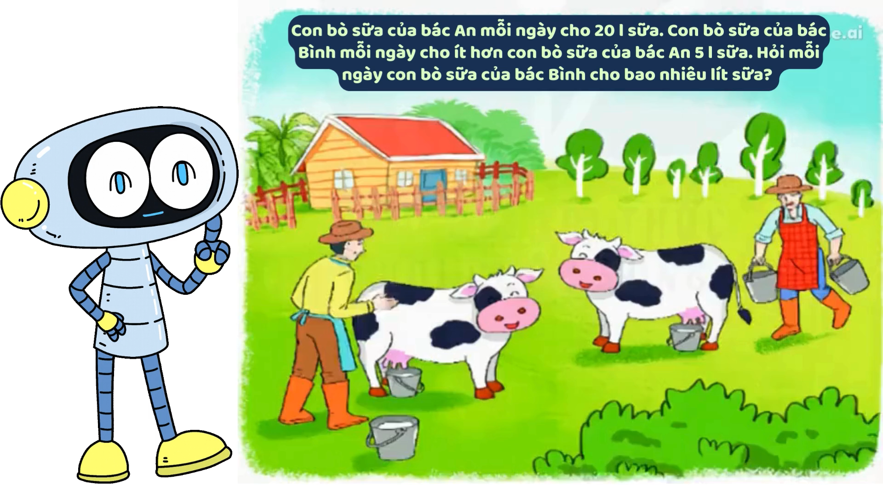

Slide 25
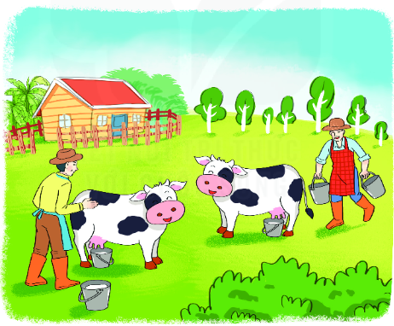
Bài 4. Con bò sữa của bác An mỗi ngày cho 20 l sữa. Con bò sữa của bác Bình mỗi ngày cho ít hơn con bò sữa của bác An 5 l sữa. Hỏi mỗi ngày con bò sữa của bác Bình cho bao nhiêu lít sữa?
Tóm tắt:
Bò sữa bác An: 20 l sữa
Bò sữa bác Bình: ít hơn 5 l sữa
Bò sữa bác Bình: .... l sữa?

Slide 26
Bài giải:
Mỗi ngày con bò sữa của bác Bình cho số lít sữa là:
20 – 5 = 15 (l)
Đáp số: 15 l sữa

Slide 27


5
Số
?
46
74
– 69
+ 48
?
53
– 30
?
?
5
23

Slide 28




Slide 29



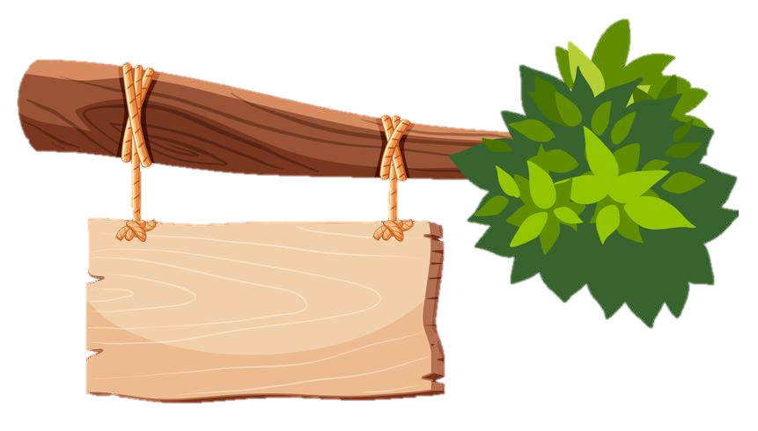






CHẮP CÁNH ƯỚC MƠ
-> Một trận lũ lớn đã cuốn mất cây cầu gỗ nên các bạn nhỏ không thể đến trường.
-> Các em hãy giúp bác thợ mộc tốt bụng xây một cây cầu mới bằng cách trả lời đúng các câu hỏi nhé!

Slide 30



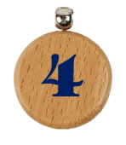

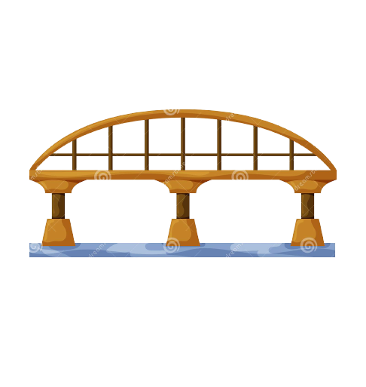



Cảm ơn các bạn rất nhiều!

Slide 31

57 – 8 = ?
A. 41
C. 48
B. 51
D. 49

Slide 32

88 + 12 = ?
A. 100
C. 96
B. 90
D. 76

Slide 33

29 + 5 + 20 = ?
A. 34
C. 44
B. 54
D. 59

Slide 34


Điền dấu thích hợp
45 + 25 … 45 + 52
A. =
B. >
C. <

Slide 35
Điền dấu thích hợp
60 – 25 …. 70 - 25
A. <
B. =
C. >

Slide 36










